Slide 1

«Воздушный шарф»»
Проект
Выполнила ученица 7 «Б» класса школы 157
Марфина Полина
Консультант -
учитель технологии Парамошкина Т.А.

Slide 2
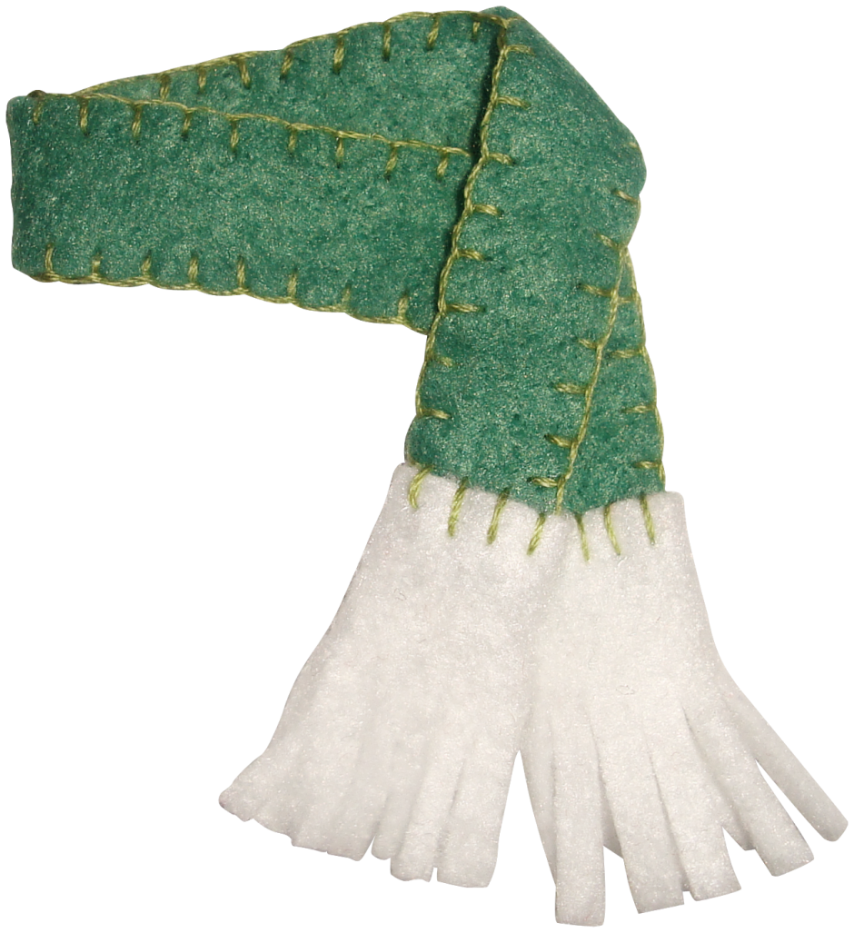
Цели и задачи
Моей целью является:
Выбрать красивую вязку, (не хочу, как у всех)
Овладеть вязанием этой схемы
Связать себе шарф, чтобы он смотрелся на мне красиво и элегантно. (Он же будет в единственном экземпляре, для меня)

Slide 3
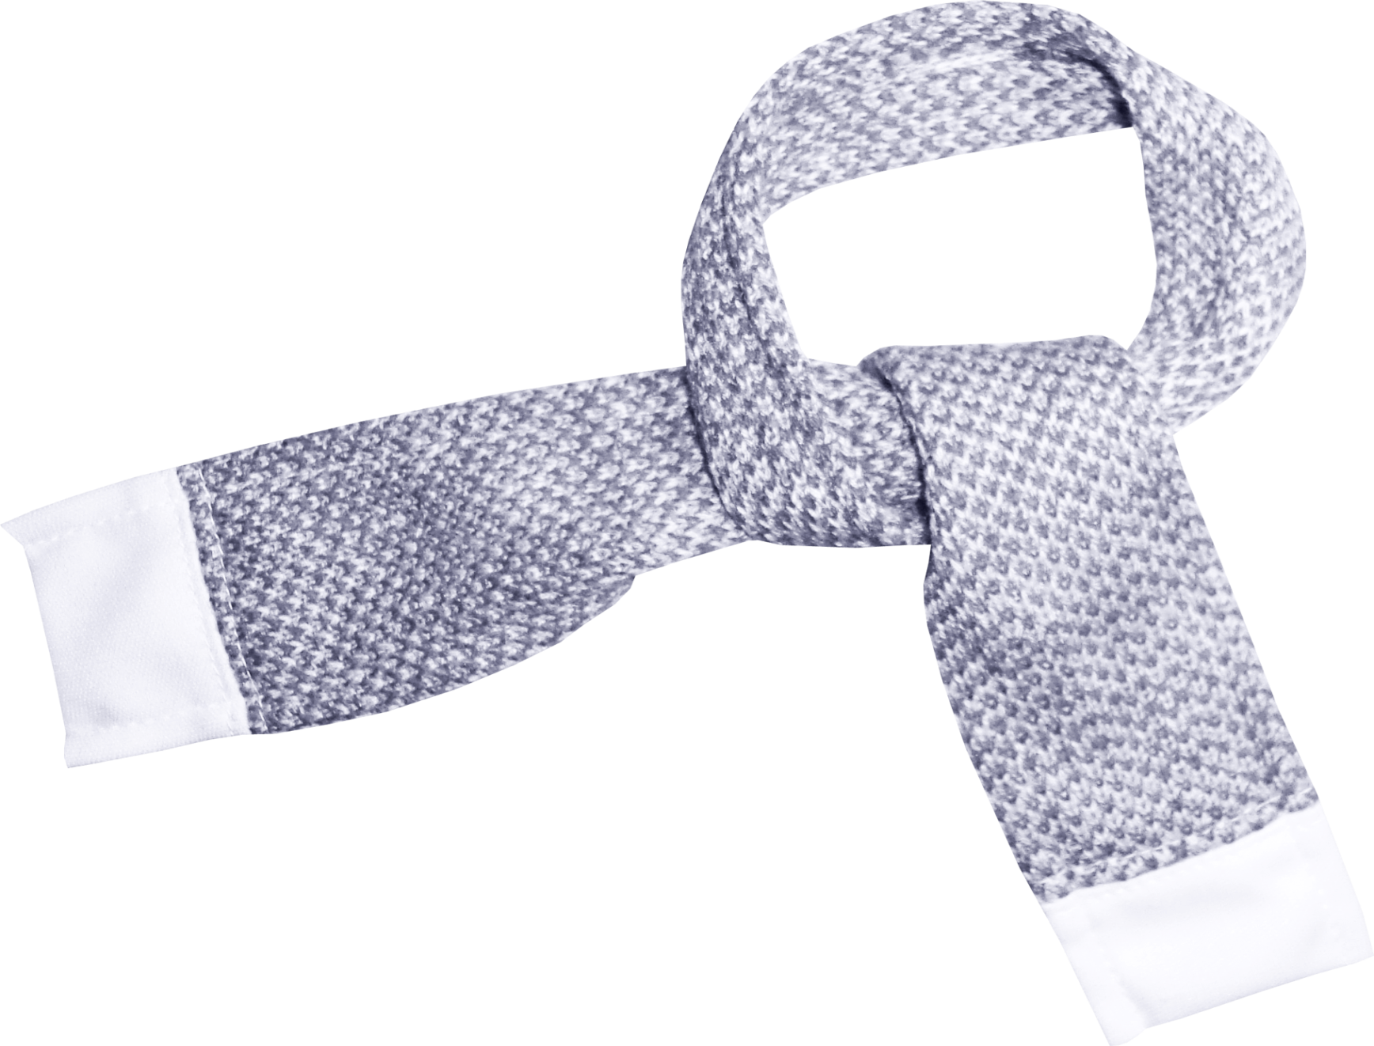
Обоснование проекта
Этот шарф я изготавливаю для себя. Я увидела технику «Перуанское вязание «Брумстик» на уроке технологии. Я искала, что то новое, оригинальное, и учитель показала мне эту вязку. Она мне понравилась. Я начала пробовать. Подобрала нитки, линейку,
поставила перед собой цель - научиться работать в новой технике. На уроках технологии я занималась именно этим. В начале набирать петли на линейку было сложно , потом появился навык и работа продвигалась быстрее. Хотелось быстрее закончить , чтобы увидеть результат.

Slide 4
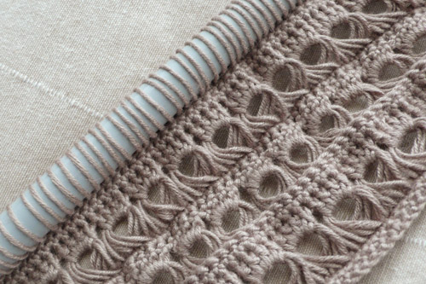
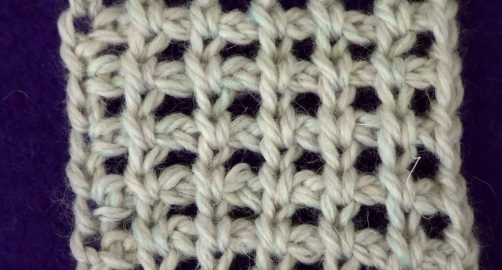
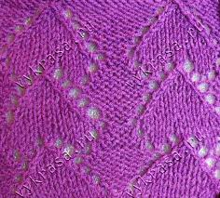
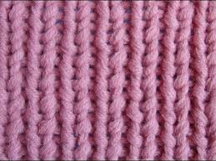
Вязание Сетка
Перуанское вязание «Брумстик»
Выбор вязки для шарфа
Вязание резинка 1*1
Фигурные треугольники

Slide 5
Техника безопасности при работе со спицами и крючком
1.1 Вязальные крючки должны быть хорошо отшлифованы. Хранится в пенале.
1.2 Во время работы следует быть внимательным и аккуратным.
2.1 Убрать волосы под косынку.
2.2 Организовать своё рабочее место. Свет должен падать слева или спереди.
2.3 Ножницы должны лежать с сомкнутыми лезвиями, передавать кольцами вперёд.
3.1 Крючки использовать только по назначению.
3.2 Нельзя делать резких движений в сторону рядом сидящего человека.
3.3 Следить за правильной организацией рабочего места.
4.1 При плохом самочувствии сообщить учителю.
4.2 При получении травмы оказать первую медицинскую помощь.
5.1 По окончании работы снять спецодежду.
5.2 Привести рабочее место в порядок.

Slide 6
История появления вязания
Пройдя через столетия , этот вид рукоделия , дошёл до наших дней ,перетерпев ряд изменений и став более совершенным. Вязание спицами ,как и любая другая разновидность прикладного искусства ,непрестанно развивается ,вбирая в себя опыт художественного творчества различных культур и времени.
В нашей стране история вязания датируется началом XIX века .

Slide 7
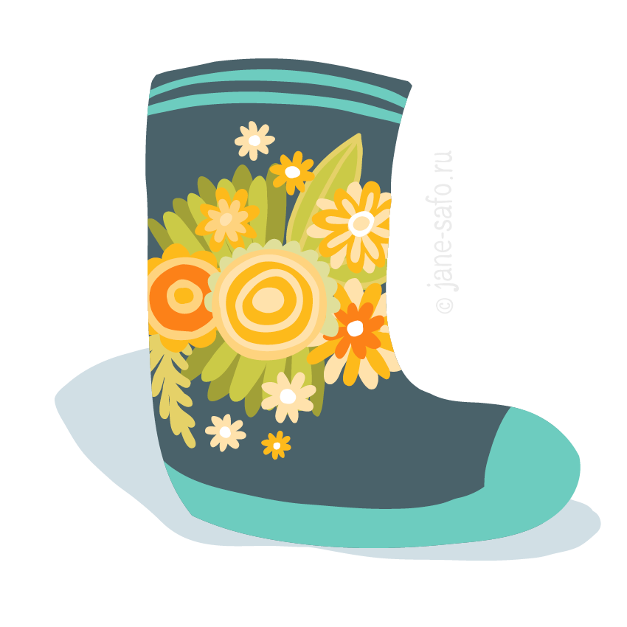
Крестьянами чаще всего использовалась овечья шерсть , из которой вязали рукавицы ,носочки ,сапожки.
Кроме того , искусные мастерицы создавали кружева для отделки одежды и украшения скатертей , занавесок , применяя различные узоры.

Slide 8
Инструменты и материалы
№ | название | цена | количество
1. | Пряжа акрил 100% | 75 рублей | 2 мотка
2. | Крючок 2.5 мм | 50 рублей | 1 штука
3. | Линейка 30 см | 25 рублей | 1 штука
4. | Итого | 225 рублей | Всего

Slide 9
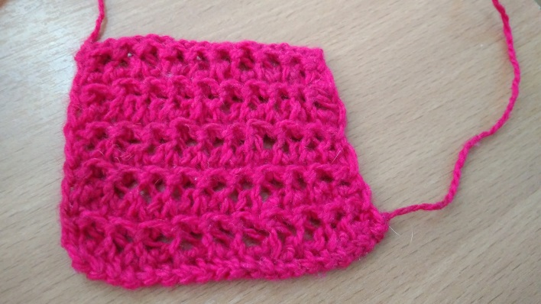
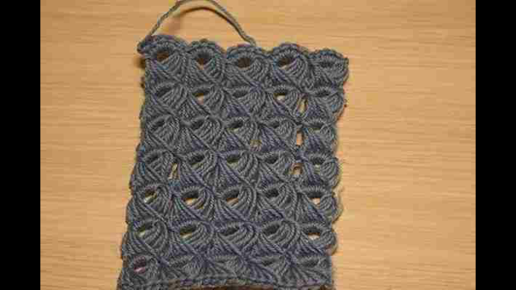
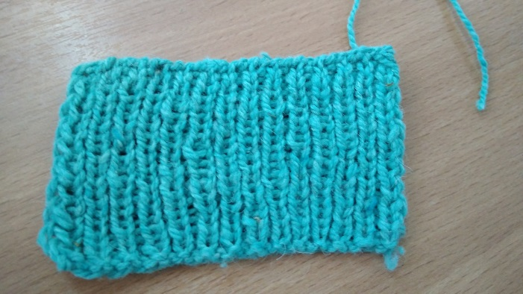
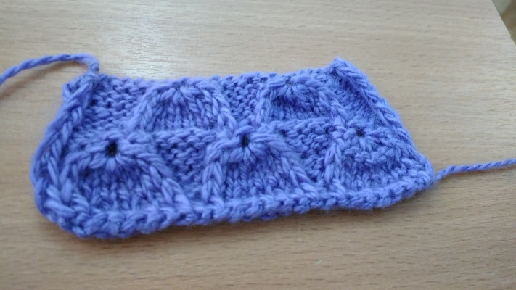
Образцы вязки
Образцы вязки

Slide 10
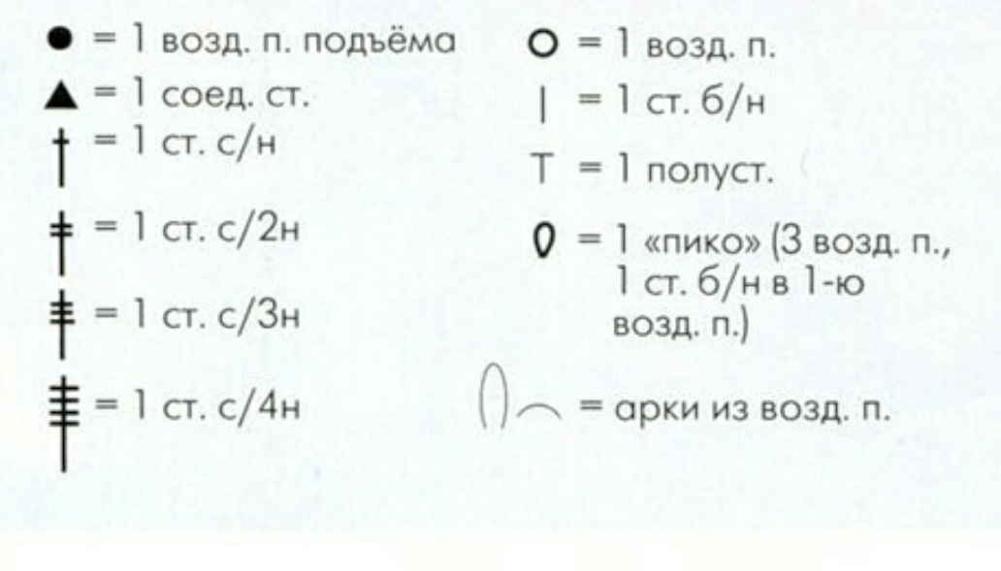
Условные обозначения

Slide 11
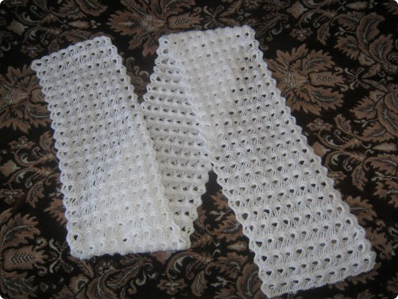
Шарф

Slide 12
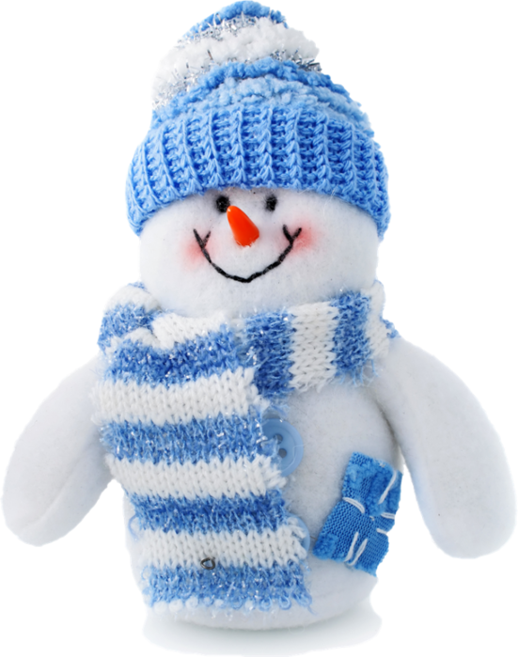
Реклама
Вяжу быстро, но красиво.
Дорого, но качественно.

Slide 13
Самооценка
Я считаю , что справилась с работой- нашла интересную вязку( она мне понравилась).
Изучила схему и связала образец.
С начало у меня были небольшие трудности, но потом я приноровилась и у меня всё начало получаться с легкостью.
Работа готова и я любуюсь ею не одна. Многие спрашивают, где я купила такой красивый шарф. И если бы я начала работу с начала я выбрала бы точно эту схему вязания.

Slide 14
Благодарю за внимание!

